Slide 1
ВЫПУСКНАЯ КВАЛИФИКАЦИОННАЯ (БАКАЛАВРСКАЯ) РАБОТА
На тему: «Проект совершенствования организации производственного процесса предприятия (на примере ООО «Венде Групп»)»
ЧАСТНОЕ УЧРЕЖДЕНИЕ ВЫСШЕГО ОБРАЗОВАНИЯ
«МОСКОВСКАЯ АКАДЕМИЯ ПРЕДПРИНИМАТЕЛЬСТВА»
Исполнитель:
студент 4 курса заочной формы обучения
Иванов Иван Иванович
Научный руководитель:
кандидат экономических наук, доцент
Петров Петр Петрович
Москва 2024

Slide 2
2
Цель ВКР
разработка проекта совершенствования организации производственного процесса на предприятии
- изучить теоретические аспекты организации производственного процесса на предприятии;
- дать организационно-экономическую характеристику ООО «Венде Групп»;
- провести анализ объемов производства и реализации продукции в ООО «Венде Групп»;
- оценить организацию производственного процесса в ООО «Венде Групп»;
- разработать проект мероприятия по совершенствованию организации производственного процесса в ООО «Венде Групп»;
- оценить целесообразность предлагаемых проектных решений по совершенствованию организации производственного процесса в ООО «Венде Групп»
Задачи ВКР
Объект ВКР
ООО «Венде Групп»
Предмет ВКР
организация производственного процесса на предприятии

Slide 3
3
Основные элементы процесса организации производства
и их содержание
Элемент | Содержание
1) Общесистемные сводные данные | - производственная структура предприятия; - система управления; - состав и численность кадров; - система оперативно-производственного планирования и др.
2) Организационные решения, относящиеся к формированию подсистем | - техническая подготовка производства; - организация производственных процессов; - материально-техническое обеспечение; - организация службы маркетинга и сбыта и др.
3) Организационные решения по элементам производственного процесса | - организация труда работников; - функционирование орудий труда; - движение предметов труда; - интеграция производства в единый процесс.
4) Решения по установлению экономических решений в процессе производства | - построение систем и форм оплаты труда; - разработка элементов стимулирования работников.
5) Организационные проекты подразделений предприятия | - цехов; - участков; - рабочих мест.
6) Совершенствование организации производства | - непрерывное; - гибкое; - динамичное.

Slide 4
4
Показатели финансовых результатов ООО «Венде Групп»
за 2021-2023 гг., тыс. руб.
Показатели | 2021 г. | 2022 г. | 2023 г. | 2023 г. от 2021 г.
 |  |  |  | (+,-) | %
Выручка, тыс. руб. | 78 754 | 181 792 | 175654 | 96 900 | 223,0
Расходы по обычной деятельности, тыс. руб. | 76 347 | 164 601 | 160011 | 83 664 | 209,6
Прибыль от продаж, тыс. руб. | 2 407 | 17 191 | 15643 | 13 236 | 649,9
Проценты к уплате, тыс. руб. | 51 | 0 | 47 | -4 | 92,2
Прочие доходы, тыс. руб. | 971 | 10 265 | 8964 | 7 993 | 923,2
Прочие расходы, тыс. руб. | 50 | 9 811 | 7320 | 7 270 | 14640,0
Налоги на прибыль, тыс. руб. | 805 | 3 492 | 2972 | 2 167 | 369,2
Чистая прибыль, тыс. руб. | 2 472 | 14 153 | 14268 | 11 796 | 577,2

Slide 5
5
Показатели рентабельности ООО «Венде Групп»
за 2021-2023 гг., %

Slide 6
6
Номенклатура режущего инструмента, которое производит ООО «Венде Групп»
Наименование изделия | Краткая характеристика
Свёрла | это режущий инструмент, с вращательным движением резания и осевым движением подачи, предназначенный для выполнения отверстий в сплошном слое материала. Свёрла могут также применяться для рассверливания, то есть увеличения уже имеющихся, предварительно просверленных отверстий, и засверливания, то есть получения несквозных углублений
Развертки | представляет собой металлорежущий инструмент, целью применения которого является финишная обработка предварительно просверленных отверстий для доведения их геометрических параметров и шероховатости поверхности до требуемого уровня. Обеспечивать достижение требуемых геометрических параметров при использовании развертки позволяет более высокая точность, которой соответствует такой инструмент
Зенкеры | это высокоточный многогранный инструмент с заострением на конце. Применяется в технологических процессах при необходимости обеспечения точности в отверстиях, имеющих форму круга. Смысл заключается в увеличении качественной характеристики поверхности.
Борфрезы | предназначены для использования в машинах с электрическим приводом и в машинах с пневматическим приводом при скорости до 50 тыс. оборотов в минуту. Представляют собой металлический штифт-хвостовик, к которому крепится твердосплавная головка. Конфигурация головки твердосплавного бора (борфрезы) может быть различной. Она зависит от того, для чего именно будет применяться данная борфреза.
Метчики | инструмент для нарезания внутренних резьб, представляет собой винт с прорезанными прямыми или винтовыми стружечными канавками, образующими режущие кромки.

Slide 7
7
Состав и структура производства металлорежущего инструмента в ООО «Венде Групп» в натуральном выражении за 2021-2023 гг.
Виды продукции | 2021 г. |  | 2022 г. |  | 2023 г. |  | 2023 г. в % к 2021 г.
 | тыс. шт. | % | тыс. шт. | % | тыс. шт. | %
Свёрла | 134 | 37,9 | 166 | 33,3 | 223 | 38,1 | 166,4
Развертки | 31 | 8,8 | 46 | 9,2 | 51 | 8,7 | 164,5
Зенкеры | 23 | 6,5 | 38 | 7,6 | 34 | 5,8 | 147,8
Борфрезы | 77 | 21,8 | 106 | 21,2 | 139 | 23,7 | 180,5
Метчики | 89 | 25,1 | 143 | 28,7 | 139 | 23,7 | 156,2
Всего продукции | 354 | 100,0 | 499 | 100,0 | 586 | 100,0 | 165,5

Slide 8
8
Показатели использования производственной мощности
в ООО «Венде Групп» по виду продукции
Показатели | 2021 г. | 2022 г. | 2023 г. | 2023 г. в % к 2021 г.
Плановая производственная мощность по сверлам, тыс. шт. | 150 | 180 | 250 | 166,7
Выпуск свёрл, тыс. шт. | 134 | 166 | 223 | 166,4
Степень использования производственной мощности свёрл, % | 89,3 | 92,2 | 89,2 | -
Плановая производственная мощность разверток, тыс. шт. | 40 | 60 | 60 | 150,0
Выпуск разверток, тонн | 31 | 46 | 51 | 164,5
Степень использования производственной мощности разверток, % | 77,5 | 76,7 | 85,0 | -
Плановая производственная мощность зенкеров, тыс. шт. | 40 | 40 | 40 | 100,0
Выпуск зенкеров, тыс. шт. | 23 | 38 | 34 | 147,8
Степень использования производственной мощности зенкеров, % | 57,5 | 95,0 | 85,0 | -
Плановая производственная мощность борфрезов, тыс. шт. | 150 | 150 | 150 | 100,0
Выпуск борфрезов, тыс. шт. | 77 | 106 | 139 | 180,5
Степень использования производственной мощности борфрезов, % | 51,3 | 70,7 | 92,7 | -
Плановая производственная мощность метчиков, тыс. шт. | 100 | 160 | 160 | 160,0
Выпуск метчиков, тыс. шт. | 89 | 143 | 139 | 156,2
Степень использования производственной мощности метчиков, % | 89,0 | 89,4 | 86,9 | -

Slide 9
9
Структура производства металлорежущего инструмента
в ООО «Венде Групп»
1.1 Технологическое оборудование режущей части инструментов с фасонной производящей поверхностью и винтовой режущей кромкой
2.1 Инструменты второго порядка (шлифовальные круги) максимально простой формы для формирования стружечных канавок и заточки режущей кромки
3.Моделирование процесса формирования режущей части
3.1 Обобщённая математическая модель с признаками фасонного инструмента с режущей кромкой в виде винтовой линии аксиально-радикально переменного шага
1.Технологическое оборудование с ЧПУ
2. Инструменты второго порядка
1.2 Технологического оборудования для формирования проводящей поверхности инструмента второго порядка и восстановления его свойств
ПРОИЗВОДСТВЕННЫЙ
ПРОЦЕСС ИЗГОТОВЛЕНИЯ МЕТАЛЛОРЕЖУЩЕГО ИНСТРУМЕНТА
3.2 Математический аппарат для решения кинематической задачи для обобщенной модели
5. Оценка технологического совершенства
3.3 Математический аппарат для аналитического анализа состоятельности режущего инструмента с обобщенной производящей поверхности и режущей кромкой в виде винтовой линии
4.Автоматизированная подготовка УП
5.1 Система проверки САМ методами правильности и состоятельности математического аппарата и режущего инструмента
4.1 Траектории перемещения рабочих органов технологического оборудования для формирования стружечных канавок фасонных инструментов и их заточка
6. Эксплуатация инструмента
6.1 Переточка режущих поверхностей
4.2 Система автоматизированной подготовки управляющих программ (расчёта траекторий перемещения рабочих органов оборудования)
5.2 Математический аппарат для визуального анализа правильности и состоятельности режущего инструмента
6.2 Получение заготовок
6.3 Нанесение износостойких покрытий

Slide 10
10
Технические характеристики торцеобрабатывающих станков используемых в ООО «Венде Групп» при производстве металлорежущего инструмента
Параметр | Модель
 | Двухсторонние центровальные |  | Двухсторонние центровальноподрезные |  |  | Двухсторонние центровально-подрезные с раздельной обработкой
 | 2911 | 2912 | 2931 | 2932 | 2820М | И191Д | И191Б
Размеры заготовки, мм: диаметр длина | 10…32 60…360 | 10…80 70…710 | 10…50 10…360 | 30…100 60…710 | 10…30 60…450 | 15…40 15…40 | 15…45 15…45
Частота вращения шпинделя, мин– | 500… 2000 | 350… 1400 | 355… 1400 | 170… 1320 | 1000… 2000 | 260 – подрезного 1400 – центровочного
Мощность привода, кВт | 1,1 | 1,5 | 2,2 | 2,2 | 0,6 | 7,5 | 9,5

Slide 11
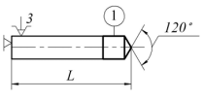
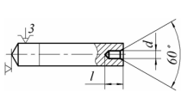
11
Содержание операции формирования технологических баз при изготовлении сверла на универсальном токарном станке
Операция, содержание переходов | Средства технологического оснащения |  |  | Операционный эскиз
 | Станок | Приспо-собление | Инструмент
Токарная Установить и закрепить заготовку с выверкой 0,5 мм. Точить пов. 1 как чисто на длину 10…15 мм. Точить угол 120 град., выдержав размер L. Контроль 10% от партии | 16К20 |  | Резец проходной отогнутый ВК8, ГОСТ 18877-73 Штангенциркуль ШЦ-I-125-01, ГОСТ 166-89 Угломер У-11724, ГОСТ 5378-66
Токарная Установить и закрепить заготовку. Установить центровочное сверло в патроне. Центровать согласно чертежу. Контроль 10% от партии |  | Патрон сверлильный, ГОСТ 8522-7 | Сверло центровочное, ГОСТ 14952-75

Slide 12
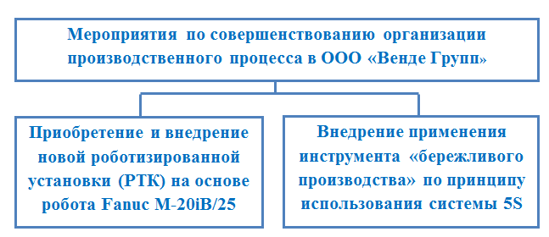
12

Slide 13
13
Преимущества внедрения новой роботизированной установки (РТК) на основе робота Fanuc M-20iB/25 для ООО «Венде групп»
- даст возможность избежать потерь, связанных с простоями оборудования в ремонте и невозможностью выполнения более сложных работ
-оптимизирует использование ресурсов, как материальных, так и денежных, поскольку изношенное оборудование требует частого ремонта
-обеспечит качество и высокую повторяемость обработки изделия
- снизит количество брака вследствие замены ручного труда автоматизированным
- полностью автоматизировать процесс обработки изделия

Slide 14
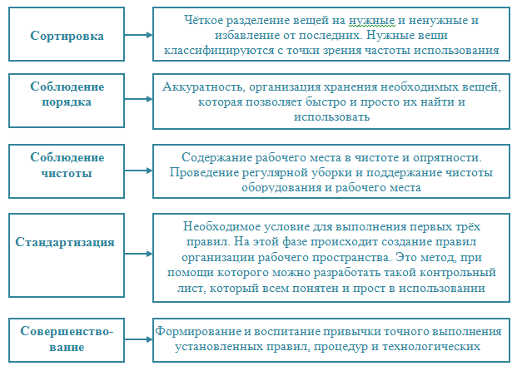
14
Система 5S для ООО «Венде Групп» (проект)

Slide 15
15
Инвестиционные затраты на приобретение и внедрение новой роботизированной установки на основе робота Fanuc M-20iB/25
№ п/п | Наименование | Сумма на 1 РТК, руб.
1 | Демонтаж старого оборудования и подготовка площадки | 58 000,00
2 | Комплекс РТК | 8 636 218,19
3 | Доставка | 13 500,00
4 | Обучение персонала | 110 700,00
5 | Монтаж РТК | 251 946,55
6 | Пуско-наладка РТК | 194 000,00
7 | Итого | 9 264 364,74
Показатели эффективности проекта по внедрению новой роботизированной установки на основе робота Fanuc M-20iB/25
для ООО «Венде Групп»
№ п/п | Показатель | Значение
1 | Срок инвестиционного проекта | 5 лет
2 | Ставка дисконтирования, k₁ | 16 %
3 | Чистая приведенная стоимость, NPV > 0 | 6376261,32 руб.
4 | Индекс доходности, PI > 1 | 1,69 руб./руб.
5 | Внутренняя норма доходности, IRR > k1 | 41,38 %
6 | Статический и динамический срок окупаемости (Т_{ок}/РР) | 2,11 г./ 2,31 г.
7 | Рентабельность инвестиций, ROI > P_{акт.} | 19,81 %

Slide 16
16
Затраты на внедрение в ООО «Венде Групп» применения инструмента «бережливого производства» по принципу использования системы 5S
Статьи затрат | Сумма, тыс. руб.
Затраты на разработку базовых инструкция для первых этапов | 20,0
Затраты на обучение аудиторов и персонала | 270,6
Затраты на проведение аудитов на каждом этапе | 95,9
Затраты на подведение итогов на каждом этапе и на составление нового годового плана деятельности системы | 138,0
Итого: | 524,5

Slide 17
17
Показатели финансовых результатов в ООО «Венде Групп» на 2024 год без учета предложенных мероприятий и с их учетом
Показатели | 2024 г. прогнозный год |  | Темп роста, %
 | Без предложенных мероприятий (прогноз) | С учетом предложенных мероприятий (проект)
Выручка, тыс. руб. | 185356 | 191102 | 103,1
Расходы по обычной деятельности, тыс. руб. | 168451 | 173360 | 102,9
- переменная часть, тыс. руб. | 134092 | 137681 | 102,7
- постоянная часть, тыс. руб. | 34359 | 35679 | 103,8
Прибыль от продаж, тыс. руб. | 16905 | 17742 | 105,0
Рентабельность продаж, % | 9,1 | 9,3 | -
Рентабельность затрат, % | 10,0 | 10,2 | -

Slide 18

СПАСИБО ЗА ВНИМАНИЕ!

